Slide 1
Ilkka Kiviranta
Ortopedian ja traumatologian professori
ylilääkäri

Slide 2
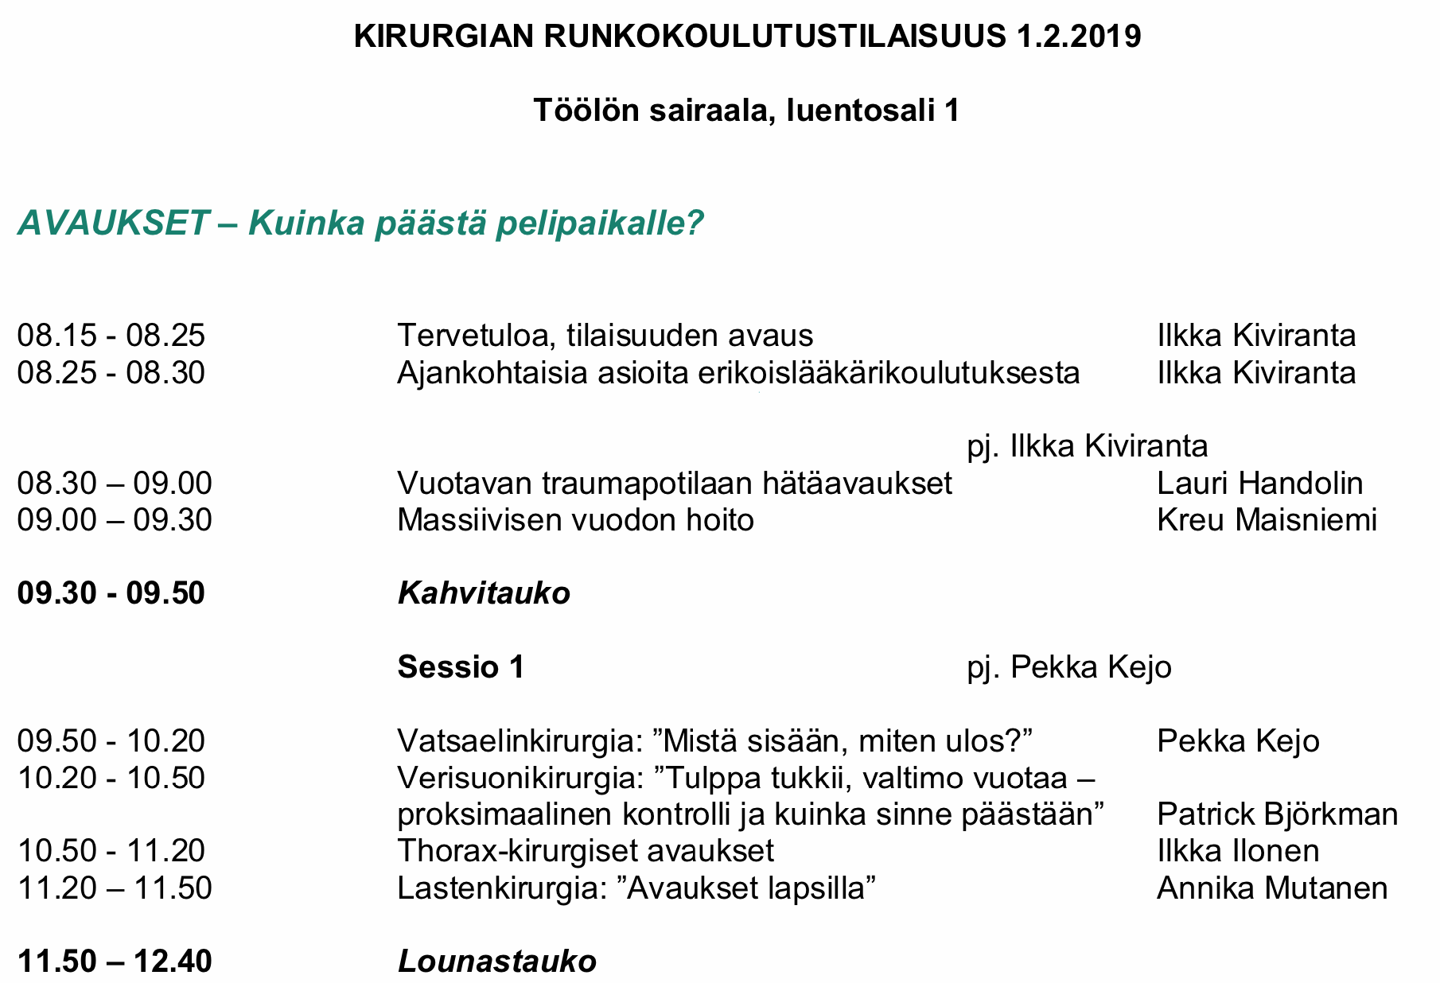

Slide 3
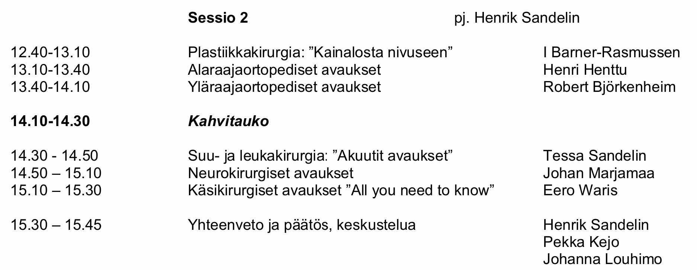

Slide 4
Ajankohtaisia asioita erikoislääkärikoulutuksesta
Ilmoittautukaa runkotenttiin ajoissa
Tehkää runkoselvitys välittömästi tentin hyväksymisen jälkeen
Muistakaa 10 vuoden vanhenemissääntö opintosuorituksissa

Slide 5
Ajankohtaisia asioita erikoislääkärikoulutuksesta
TIEDOKSI:
Runkokoulutussivuilla ilmoitetut Töölön sairaalan määräaikaiset ortopedian ja traumatologian sairaalalääkärin sijaisuudet ovat käytettävissä kaikkien erikoisalojen koulutettaville

Slide 6
Erikoislääkärikoulutus uudistuu
Suunnitelmat kirurgikoulutukseen
Ilkka Kiviranta
Ortopedian ja traumatologian professori
ylilääkäri

Slide 8
Haku erikoislääkärikoulutukseen
Haku sähköisen järjestelmän, Opintopolun kautta
Haku enintään 2 krt/vuosi, pienillä aloilla 1 krt/v
Haku helmi- ja syyskuussa, ei jatkuvaa hakua
Haastatteluun pääsevät valitaan pisteytysmenetelmällä

Slide 9
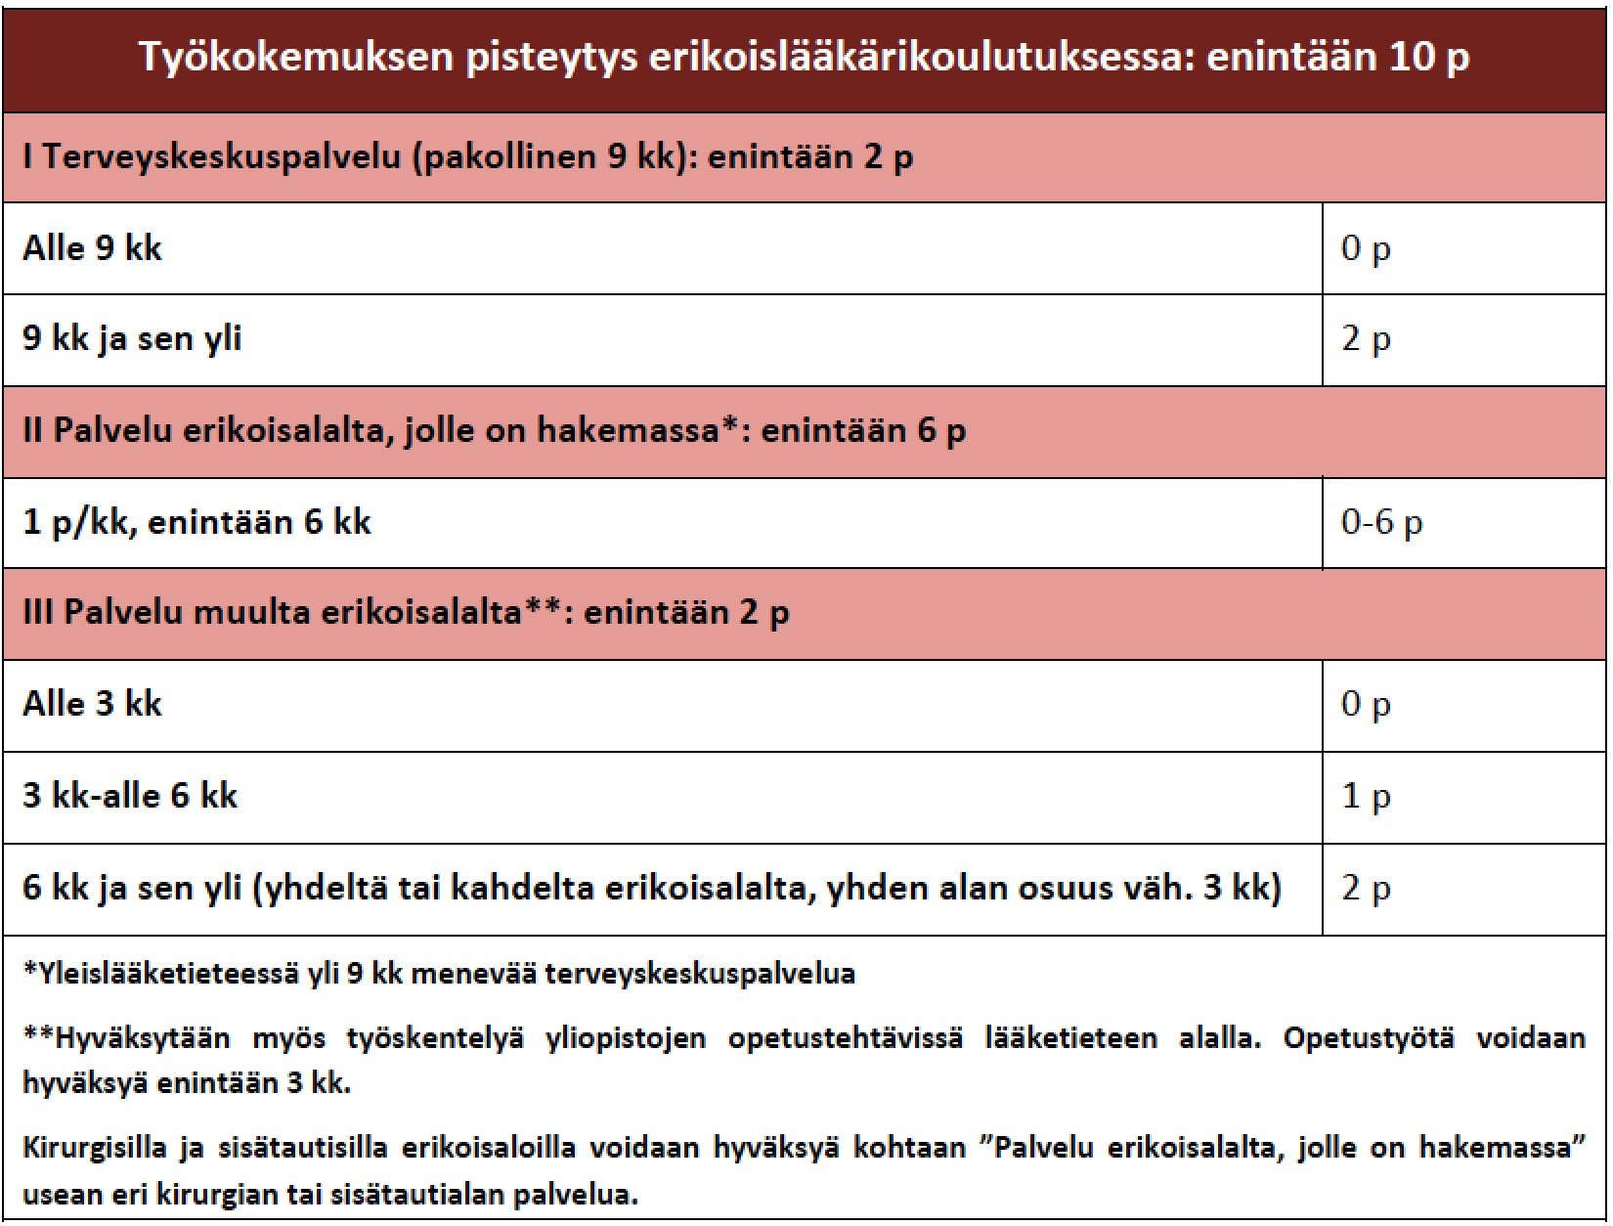

Slide 10
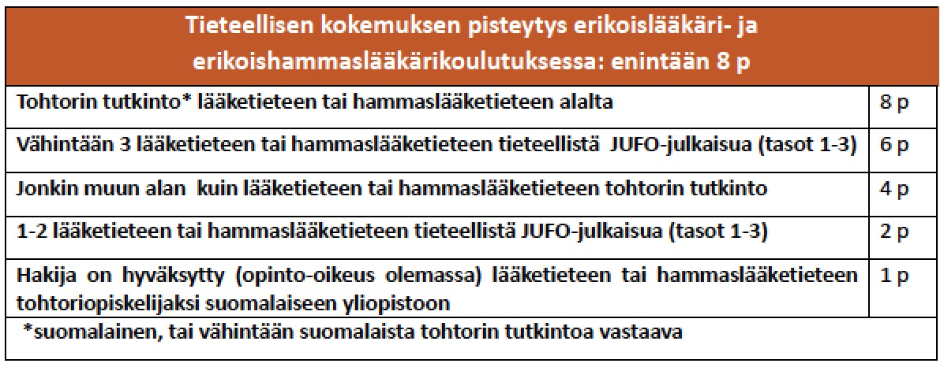

Slide 11
Alkupisteytys ennen haastattelua

Slide 12
Valintamenettely
MOTIVAATIOKIRJE
Hakijat kirjoittavat motivaatiokirjeen taustatiedoksi haastattelulle
HAASTATTELU
Strukturoitu yksilöhaastattelu, kesto noin 30 min
Haastattelusta enintään 10 pistettä
HAKU
Terveys-
keskus
9 kk
Sairaala-
palvelu
6kk + 6 kk
Erikoisalan koulutus 4 v 3 kk

Slide 13
Haastattelu
Jokaisesta teemaosioista on saava pisteitä, jotta hakija voidaan ottaa opiskelijaksi
Haastattelun jälkeen alku- ja haastattelupisteet lasketaan yhteen ja tehdään valinta koejaksolle, jonka hyväksytty suorittaminen on edellytys opinto-oikeuden myöntämiselle
HAKU
KOEJAKSO 6 kk
Terveys-
keskus
9 kk
Sairaala-
palvelu
6kk + 6 kk
Erikoisalan koulutus 4 v 3 kk

Slide 14
Kirurginen peruskoulutusjakso
Kirurgian professorit esittävät, että erikoistumiseen vaadittava 12 kuukauden koulutus suunnitellaan huolella ja siitä muodostetaan
Kirurginen peruskoulutusjakso
Terveys-
keskus
9 kk
Kirurginen
peruskoulutus
12 kk
Erikoisala, keskus-
sairaala 1 v 3 kk
Erikoisala, yliopistosairaala 3 v

Slide 15
Kirurginen peruskoulutusjakso
Ortopedia ja traumatologia
Urologia
2 – 4 kk
Vatsaelinkirurgia
Verisuonikirurgia
2 – 4 kk
2 – 4 kk
2 – 4 kk
0 – 4 kk
Vapaavalintainen
kirurgia
Yhteensä korkeintaan 12 kk
Terveys-
keskus
9 kk
Kirurginen
peruskoulutus
12 kk
Erikoisala, keskus-
sairaala 1 v 3 kk
Erikoisala, yliopistosairaala 3 v

Slide 16
Kirurginen peruskoulutusjakso
valmentaa koulutettavaa toimimaan sairaalassa työyhteisön jäsenenä
opettaa kirurgisten potilaiden asianmukaista tutkimista ja hoidon aloitusta (painotus päivystyksessä ja kirurgisissa hätätilanteissa)
opettaa leikkauspotilaiden perioperatiivista hoitoa
opettaa peruskirurgisia tekniikoita ja toimenpiteitä
Terveys-
keskus
9 kk
Kirurginen
peruskoulutus
12 kk
Erikoisala, keskus-
sairaala 1 v 3 kk
Erikoisala, yliopistosairaala 3 v

Slide 17
Asetusuudistus
50/50-sääntöä ei ole uudessa asetustekstissä
Koulutuksesta tulee olla vähintään 1 vuosi keskussairaalassa ja 1 vuosi yliopistosairaalassa
Koulutuksen pituus vähintään 5 vuotta
Terveys-
keskus
9 kk
Kirurginen
peruskoulutus
12 kk
Erikoisala, keskus-
sairaala 1 v 3 kk
Erikoisala, yliopistosairaala 3 v

